Slide 1
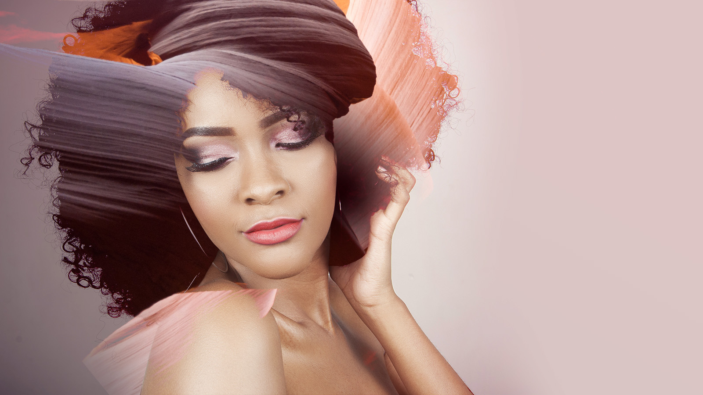

Copywriting des produits du groupe
Février 2020

Slide 2

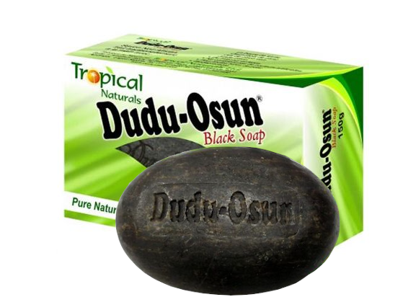
Savon Dudu Osun
Nettoyez, nourrissez, protegez et revitalisez votre peau en choississant le savon DUDU OSUN reconnu pour ces bienfaits sur la peau . Il peut être également utilisé comme shampooing clarifiant pour les cheveux .
Livraison graduite à partir de trois produits.
2

Slide 3
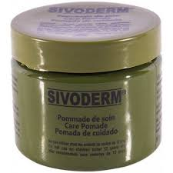
Pommade Crème Sivoderm
Fini les problemes de boutons et demangeaisons de la peau.
Choississez SIVODERM Crème pour vous debarrasser de toutes les impuretés du coprs (acnés, points, eczcémas, bourbouilles, datres etc.)
Livraison graduite à partir de trois produits.
3

Slide 4
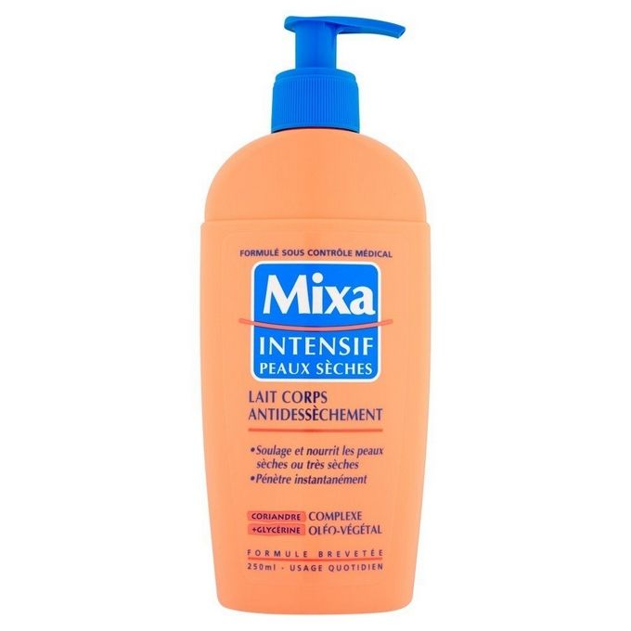
Mixa Intensif Peaux Sèches
Avoir une peau douce et hydratée c'est bien possible avec MIXA. Ce lait apaise et maintient un taux d’hydratation optimal ( grâce à la glycérine) et protège la peau du dessèchement cutané
Livraison graduite à partir de trois produits.
4

Slide 5
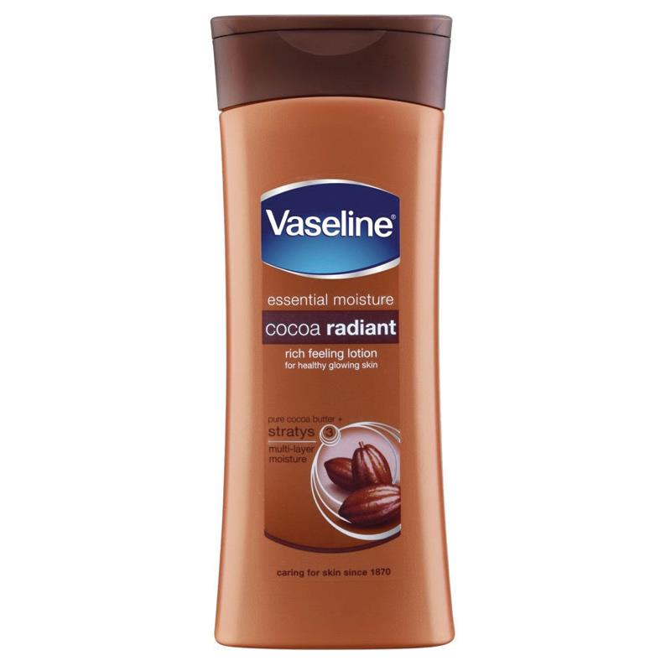
Vaseline Cocoa Radiant
Le lait corporel Vaseline cocoa radiant fait parti des meilleurs pour des soins hydratant du corps. Adapter à tout type de peau, ce lait est rapidement absorbante et aide à réparer la peau sèche et terne. Sa formule enrichie en beurres de cacao et de karité, révèle l'éclat naturel de la peau en lui donnant un teint radieux et prévient de la déshydratation de l'épiderme.
5

Slide 6
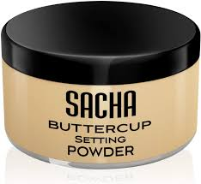
Poudre libre Sacha
Ultra légère et fine, la poudre libre SACHA unifie les ridules et les pores pour un incroyable fini lisse. Cette poudre peut être utilisée seule ou pour fixer un fond de teint. Elle est également idéale pour le baking ou pour le contouring.
La poudre libre SACHA convient et s'adapte à tous types de peaux.
Livraison graduite à partir de trois produits.
6

Slide 7
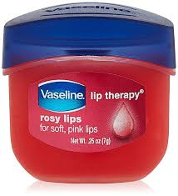
Vaseline rosy lips
Fait à base de gelée de vaseline et de parfum de rose, le baume à lèvres Vaseline Rosy lips soulage les lèvres sèches, hydrate et adoucit instantanément les lèvres tout en leur donnant une teinte rose parfumée.
Ayant un effet longue durée, ce baume améliore l'élasticité et la fermeté des lèvres tout en les rendant bien sexy.
Ce produit n'a aucun effet secondaire, mais ne l'utiliser pas si vous êtes allergique à la glée de pétrole.
Livraison graduite à partir de trois produits.
7

Slide 8
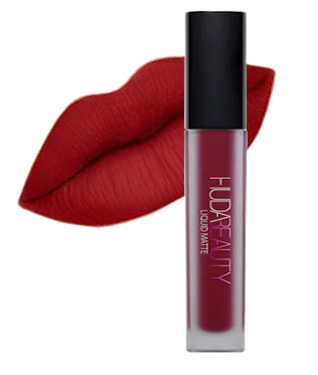
Rouge à lèvres Gloss
Facile d'application et sans transfert, nos rouges à lèvres de type liquide (glodd) offrent une tenue longue durée (jusqu'à 24 heures) à vos lèvres. La texture ultra fluide, veloutée et riche en pigments de ces rouges à lèvres habile vos lèvres d'un viole mat et intensément coloré.
Nos rouges à lèvres sont de différentes marques et de plusieurs couleurs.
Livraison graduite à partir de trois produits.
8

Slide 9
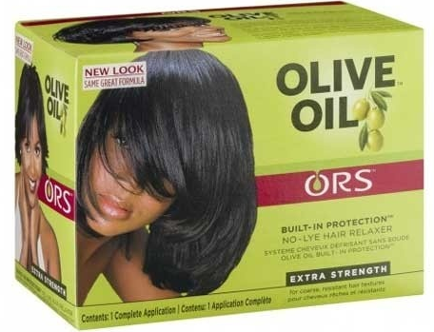
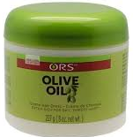
Olive Oil-ORS036
Le Kit défrisant Olive Oil contient tous les ingrédients nécessaires pour un meilleur défrisage de vos cheveux. En leurs aoutant de l'humidité, ce produit protège vos cheveux des dommages et leurs donne brillance et éclat.
Olive Oil Kit défrisant contient : crème défrisante sans soude à l'huile d'olive avec activateur, shampooing neutralisant, sachet d'après-shampooing, lotion hydratante et mousse coiffante pour mise en pli.
Livraison graduite à partir de trois produits.
9

Slide 10
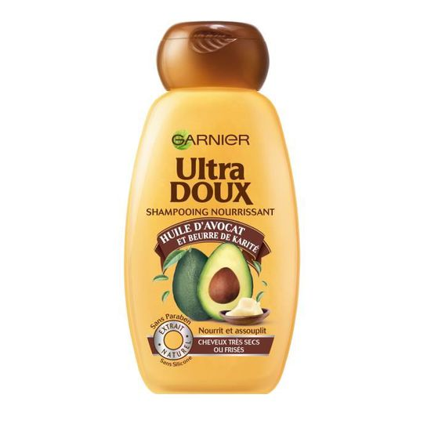
Ultra doux shampooing nourrissant
Enrichie a l’huile d’avocat et au beurre de karité, le shampooing nourrissant Ultra Doux de GARNIER assouplir les cheveux secs ou frisés. Reconnue pour ses propriétés assouplissantes, ce shampooing est une crème ultra hydratant hautement nutritive.
Ce produit n'alourdit pas vos cheveux. Il est formulé sans paraben et sans silicone.
Livraison graduite à partir de trois produits.
10

Slide 11
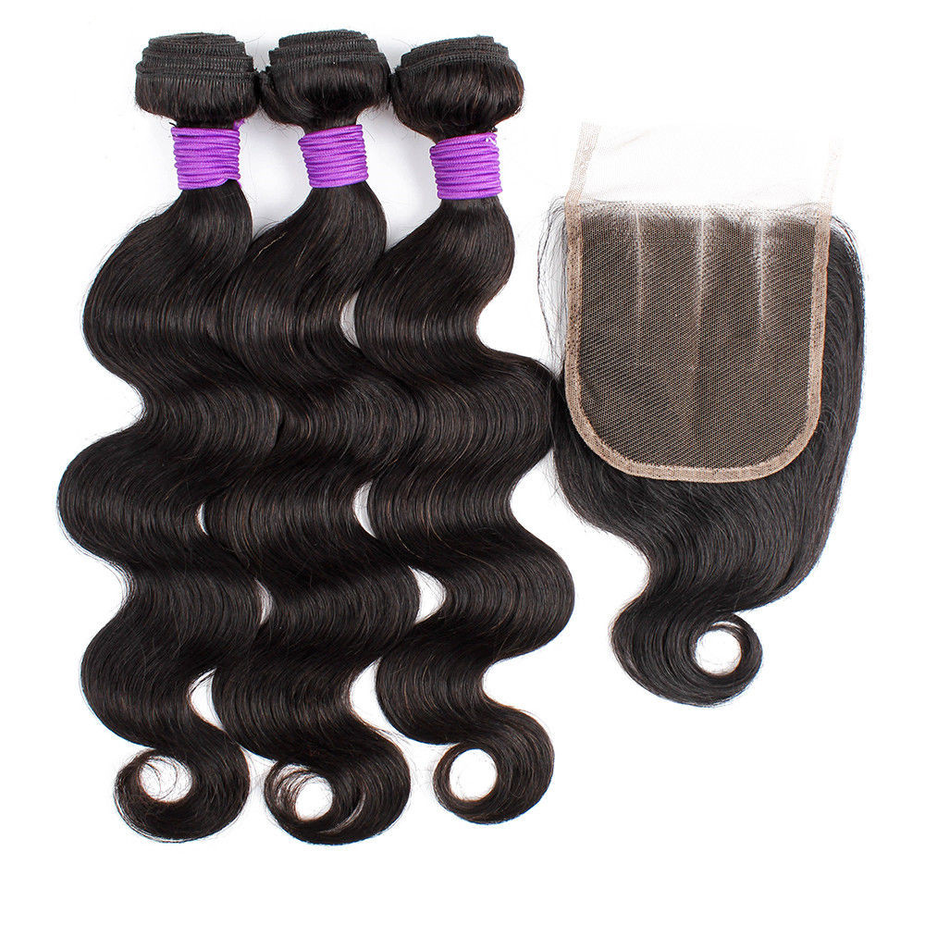
Tissage naturel
Tissage naturel 100 % Humain Hair (3 boules) plus closure taille 10 (4x4 raie) de taille 12. Ce tissage bouclé de couleur noire ou brune, greffage, peut être lissé, lavé, teint, décoloré, blanchi comme vos propres cheveux.
C'est un tissage réutilisable d'une durée de 6 mois à 2 ansd, pas facile à s'enchevêtrer.
Recommandé pour une utilisation professionnelle et personnelle.
Livraison graduite à partir de trois produits.
11

Slide 12
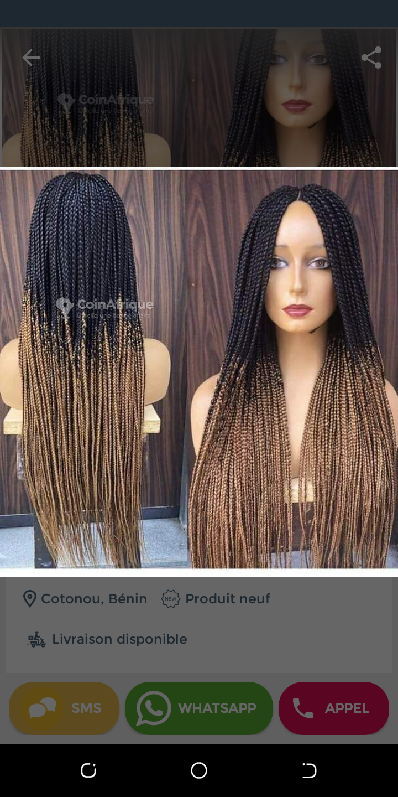
Perruque tresse
Perruque tresse longue synthétique deux tons ou uni de qualité supérieure, idéale pour changer de look de coiffure. Résistant à la chaleur et sans colle, cette perruque est réglabe à travers ses sangles élastiques.
Optez pour un look de coiffure africaine chic et styl sans passer des heures au salon de coiffure.
Livraison graduite à partir de trois produits.
12

Slide 13
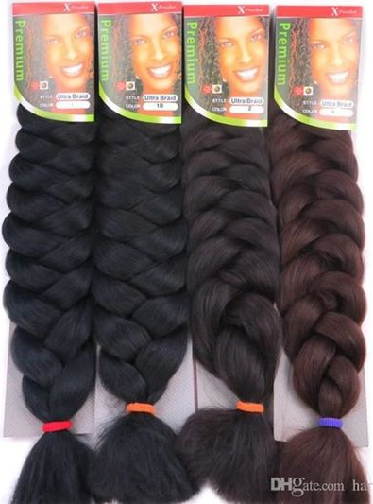
Mèche Xpression
Les mèches Xpression sont idéales pour tous types de coiffures et tresses. De nature synthétiques, ces mèches sont extrêmement légères et durables. Il en existe de différentes tailles et de différentes couleurs (noire, brune, marron, rose, violet...).
Livraison graduite à partir de trois produits.
13

